Slide 1
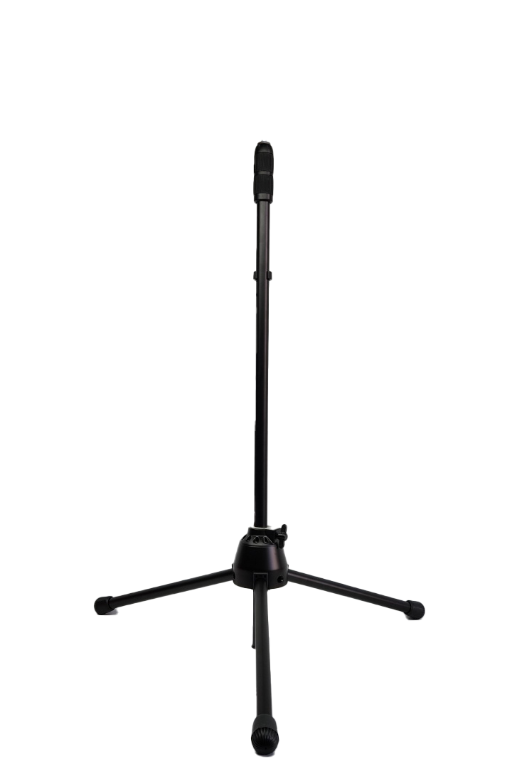
MIC STAND JNST-IMIC
마이크를 결합할 때 사용하는 스탠드이며, 높이조절이 기능이 탑재된 I자형의 견고한 마이크 스탠드입니다.
Model | JNST-IMIC
용도 | I자형 마이크 스탠드
색상 | 검정
높이 | 900 ~ 1595 mm (±10%)
무게 | 2.1 kg (±10%)

